Slide 1
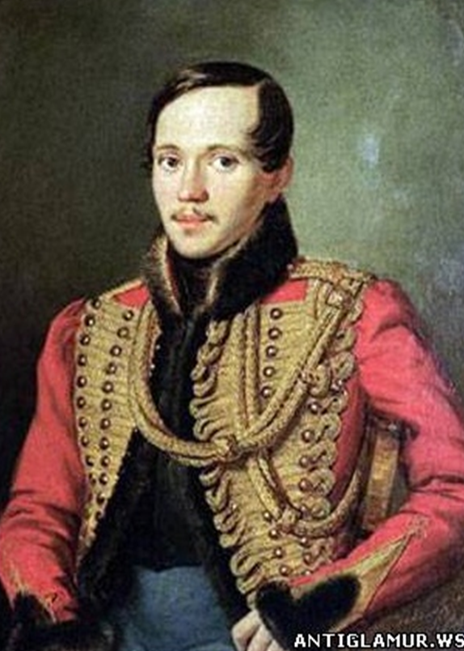
Открытый урок по теме:
«Почему должен гибнуть человек?»
По поэме М.Ю. Лермонтова «Мцыри».
Логвиненко Наталья Михайловна,
учитель русского языка и литературы
МОУ «Средняя общеобразовательная школа №4»
г. Балабаново

Slide 2
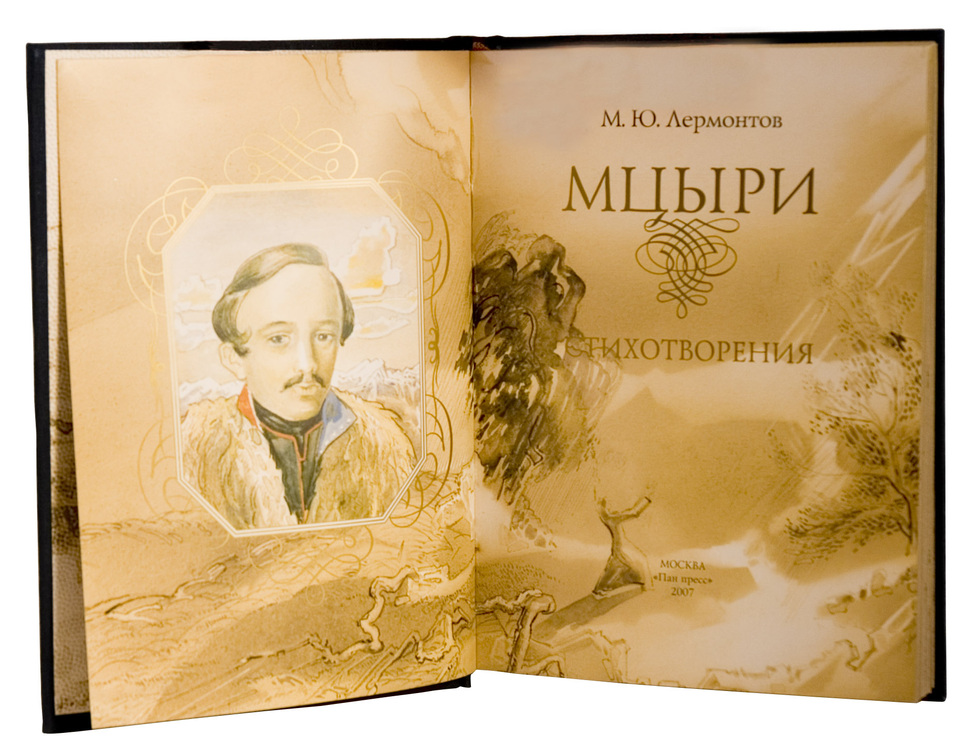
…что за огненная душа, что за могучий дух, что за исполинская натура у этого Мцыри
В.Г.Белинский
Цели урока:
рассмотреть образ главного героя
дать характеристику Мцыри
проникнуть в замысел автора
выявить способы раскрытия образа главного героя

Slide 3
Словарная работа
На уроке в выступлении вы будете употреблять термины и слова.
Вспоминаем их значение и произношение.
Образ в литературе - художественное обобщение, выраженное в частном. Показ общих качеств в индивидуальном.
Романтический герой – образ героя, для которого характерна активная жизненная позиция, стремление вмешиваться в жизнь и изменять ее.
Романтический пейзаж – необыкновенный, экзотический.
Мятежный – тревожный, неспокойный, бурный.
Исполинский – необычайно большой.

Slide 4
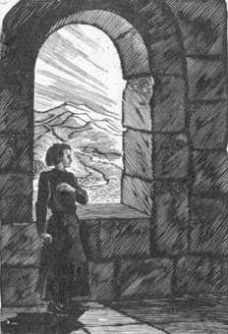
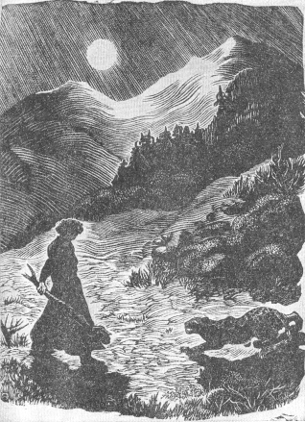
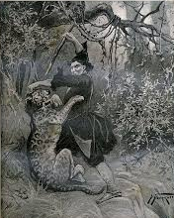
Слово учителя
«В течение работы на поэмой «Мцыри», мы находились во власти лермонтовского произведения. Радовались, когда Мцыри удалось убежать из монастыря. Как хотелось нам помочь ему найти дорогу на родину! С величайшим волнением читали эпизод схватки с барсом.
Отрадно, что юноша победил сильного и коварного зверя, но печально, что он умер от ран.
Мы слушали его исповедь перед смертью. Что это? Смирение? Раскаяние? Или протест против неволи?
Ответ мы получим в конце урока, глубже поняв духовный мир юноши, раскрыв его образ.»
Во время речи учителя звучит музыка Игоря Талькова
«Россия». (Фрагмент звон
колоколов).

Slide 5
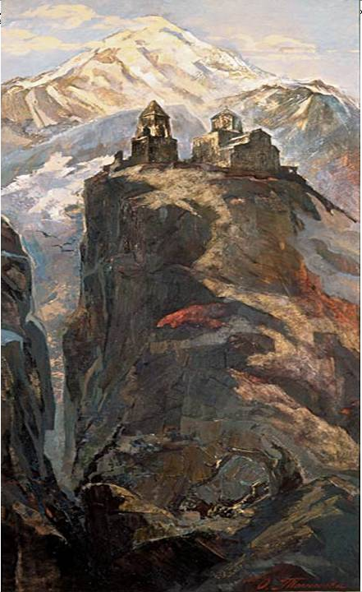
Проверка домашнего задания:
Рассказать о жизни Мцыри в монастыре. Характер и мечты юного послушника.
Какова цель побега?
Что значит для Мцыри быть свободным?
Подтвердить цитатами из текста.

Slide 6
Вывод: Представление о свободе связано с мечтой о возвращении на родину; быть свободным - значит вырваться из монастырского плена. В душе его постоянно жил образ неизвестного, но желанного чудного мира тревог и битв.

Slide 7
Слово учителя
«Поэма «Мцыри» М.Ю. Лермонтова – романтическая, ее герой не похож на окружающих его людей. Он отрицает их жизненные ценности, стремится к иному»
Задание:
Докажите эту мысль строчками из поэмы.
(«Я знал одну лишь думы страсть.»)

Slide 8
Вывод: главная страсть героя - жить полно, свободно в мире борьбы и свободы, вне стен монастыря на далекой любимой родине.

Slide 9
Работа с текстом
Что увидел и что узнал Мцыри о жизни во время скитаний?
Всю жизнь Мцыри можно представить в виде двух кругов: свобода и неволя.
жил,
бегал,
молнии рукой ловил,
полз,
прятался,
вслушивался
к голосам,
лежал
на краю
бездны,
жадно пил воду, влюбился в грузинку с барсом
горы,
поля,
холмы,
скалы,
Кавказ,
дома,
аул,
собак,
сестер,
грузинку,
поток,
стариков,
змей
Что
видел?
Что делал?
…я мало жил и жил в плену
тюрьма,
некому слова сказать,
обеты
монахов, молитвы
монастырь,
иноки,
развалины,
страж-старик,
пыль,
могилы
Нево-ля
Сво-
бода
…тот чудный мир тревог и битв
Что
видел?
Что делал?

Slide 10
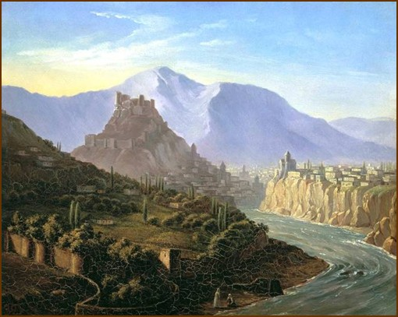
Роль пейзажа в поэме
«Пейзаж в поэме играет важную роль, тем более он дан в восприятии героя, - значит становится средством характеристики Мцыри»
Вопросы:
Что особенного вы заметили в пейзаже?
Что можно сказать о человеке, так воспринимающем природу?

Slide 11
Вывод: пейзаж необыкновенно красив, для героя он вдвойне привлекателен. Это его первое утро на воле. С утра начинается его познание жизни. Поэтическая возвышенная душа и стремление к свободе позволяют сравнить вольную жизнь, дикую природу с раем.

Slide 12
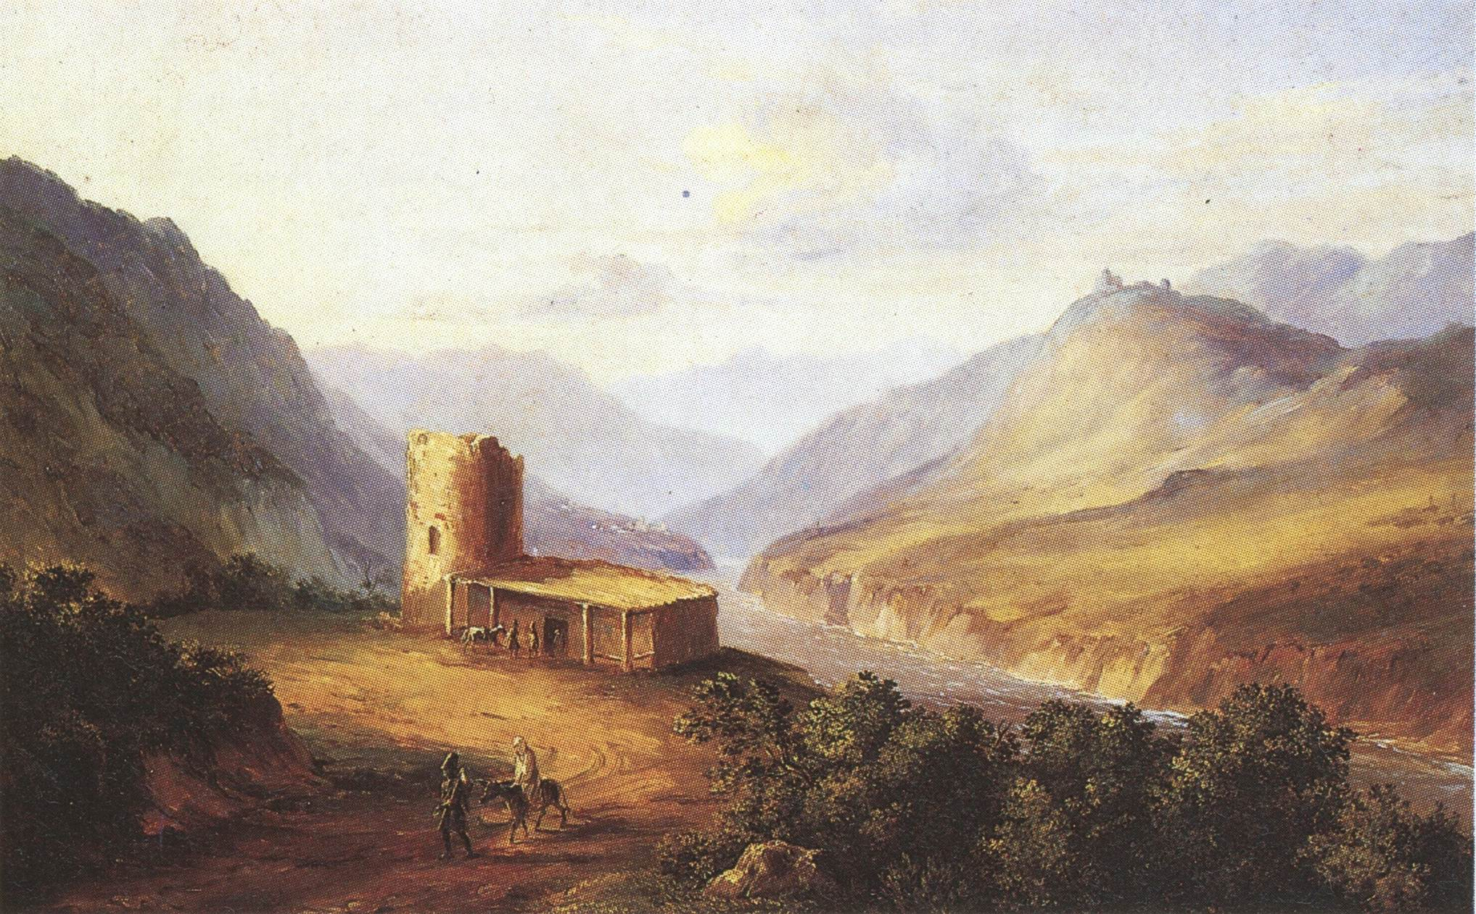
Описание природы
Читаем по учебнику
…я видел груды темных скал… до слов… седой незыблемый Кавказ…
Вопросы:
Докажите, что здесь нарисован романтический пейзаж?
Нашел ли Мцыри ответ на вопрос, прекрасна ли земля?
Зачем живет человек?

Slide 13
Вывод: пейзаж показан глазами героя и передает его мысли и чувства. Первая картина разделена потоком - одиночество, отчаяние, облака, непрерывно стремящиеся на Родину.

Slide 14
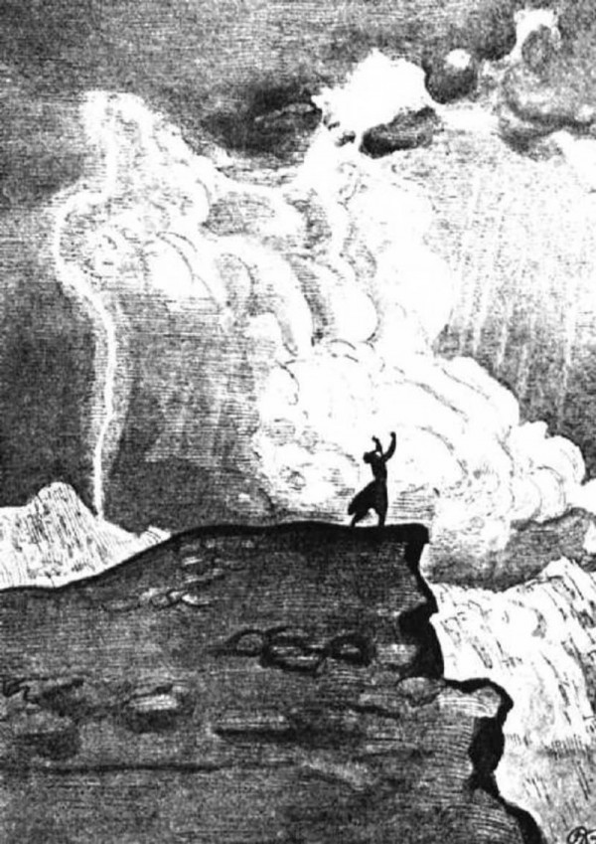
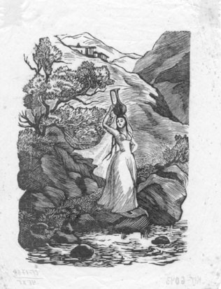
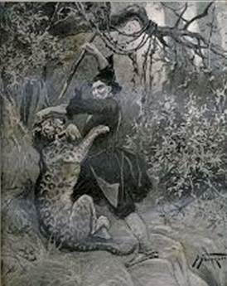
Анализ эпизодов
Какие эпизоды, как вы думаете, важны для раскрытия образа Мцыри?
Бегство из монастыря
б) Встреча с грузинкой
в) Бой с барсом

Slide 15
Вывод: ощущение счастья вызвано не только тем, что он видел, но и тем, что он успел совершить; общение с природой принесло радость, восторг, счастье борьбы.

Slide 16
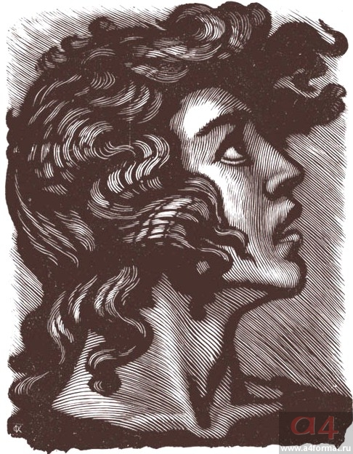
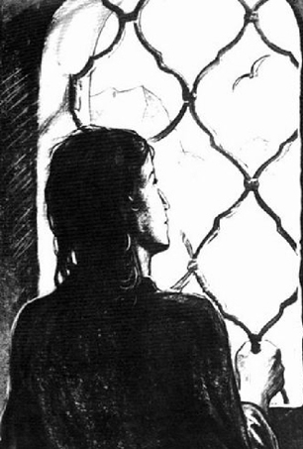
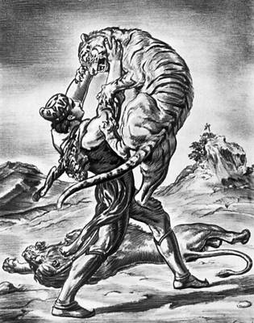
Работа по иллюстрациям
Чьи иллюстрации больше соответствуют представлению о герое?
Ф. Константинов
И. Глазунов
И. Тоидзе
М. Орлова-Мочалова

Slide 17
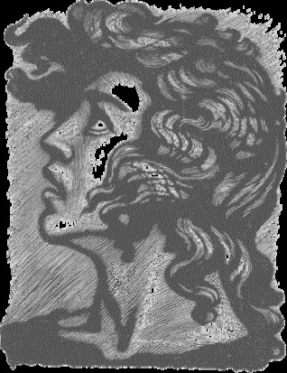
Почему должен гибнуть человек?
«Обобщая сказанное о Мцыри, мы видим перед собой поэтически возвышенную натуру, выносливого, смелого, бесстрашного, мужественного, целеустремленного, твердого, гордого и отважного человека, отвергающего жалость и сострадание. Два круга: свобода и неволя… Но самое страшное для героя то, что путь его в открытом пространстве замкнут. Он движется по кругу. Истоки трагедии в условиях, которые окружали его с детства. Общество лишило его связи с людьми практического опыта, знания жизни, сделав «цветком тепличным».
А может быть это судьба?
(Но тщетно спорил я с судьбой: она смеялась надо мной!)

Slide 18
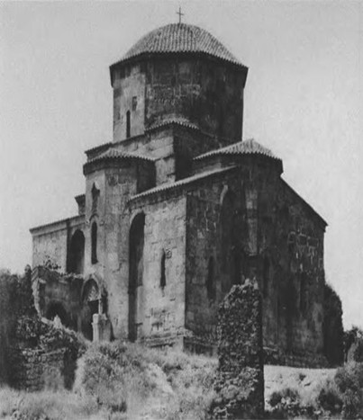
Слово учителя
«У каждого человека есть своя судьба. По воле божьей мальчик оказался в монастыре и мог бы прожить жизнь, предназначенную ему судьбой, но герой убегает, не смиряется, его судьба не создана для жизни в монастыре, он затеял «с небом гордую вражду», поэтому он погибает.
Но Мцыри достиг желанной свободы, увидел мир, который сильно отличается от монастырской жизни.
Но какой ценой? Ценой собственной жизни!
Последнее желание – быть похороненным вне монастырских стен, еще раз ощутить красоту мира увидеть родной Кавказ. Это нельзя назвать поражением и примирением с судьбой.
После речи учителя звучит музыка Игоря Талькова «Россия».
(Фрагмент - звон колоколов).

